Slide 1
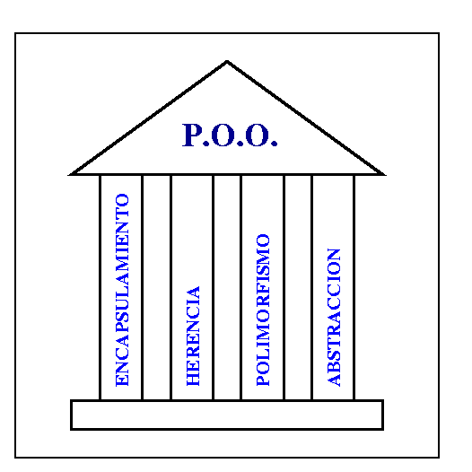
Algoritmos y Estructuras de Datos I
Unidad 10
INTRODUCCIÓN AL PARADIGMA ORIENTADO A OBJETOS
POO

Slide 2
U10 – POO
Introducción

Slide 3

El paradigma OO: una forma de ver el mundo
Los lenguajes de programación proporcionan mecanismos para implementar una filosofía o paradigma de programación.
Un paradigma es una forma de entender y representar la realidad: un conjunto de teorías, estándares y métodos que, juntos, representan un modo de organizar el pensamiento, es decir, un modo de ver el mundo.
Cada nuevo paradigma responde a una necesidad real de nuevas formas de afrontar problemas.
A menudo un nuevo paradigma es creado como respuesta a las deficiencias de paradigmas anteriores. Un paradigma de programación es una forma de conceptualizar en qué consiste la ejecución de un programa y cómo deben de estructurarse y organizarse las tareas que se llevaran a cabo en esa ejecución.
Existiendo dos principales paradigmas.

Slide 4
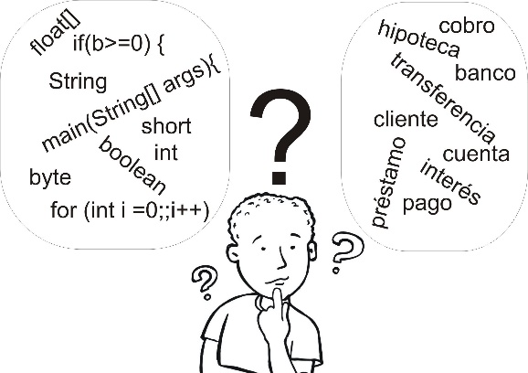
Paradigma Imperativo Vs. Orientado a Objetos
Paradigma imperativo La programación imperativa es un paradigma de programación que describe la programación en términos del estado del programa y sentencias que cambian dicho estado. Los programas imperativos son un conjunto de instrucciones que le indican a la computadora cómo realizar una tarea. Las recetas, por ejemplo, son conceptos familiares similares en estilo a la programación imperativa; cada paso es una instrucción, y el mundo físico (la computadora en el caso de la programación) guarda el estado. La mayoría de los lenguajes imperativos de alto nivel incorporan cuatro tipos básicos de sentencias: asignaciones, ciclos, ramificaciones condicionales, y ramificaciones incondicionales. Estas últimas incluyen la instrucción GOTO en muchos lenguajes y la llamada a un subprograma o procedimiento. Los lenguajes más antiguos (como Fortran) se apoyaban únicamente en la instrucción GOTO para definir el control de los programas. Pero las transferencias arbitrarias de control que permite GOTO hacen los programas muy poco legibles y difíciles de comprender. Debido a ello, a finales de los años sesenta surgió una nueva forma de programar que reduce a la mínima expresión el uso de la instrucción GOTO y la sustituye por otras más comprensibles. Edsger Dijkstra demostró en los años sesenta que todo programa puede escribirse utilizando únicamente la composición secuencial de instrucciones, las instrucciones de control IF-THEN-ELSE y el ciclo condicional WHILE-DO. Los programas que utilizan sólo estas tres instrucciones de control básicas o sus variantes pero no la instrucción GOTO, se llaman estructurados. La programación estructurada se convirtió en los años setenta en la forma de programar más extendida. Ejemplos de lenguajes de programación estructurados son C, Pascal y Ada.
Paradigma Orientado a Objetos El paradigma orientado a objetos (OO) define los programas en términos de comunidades de objetos. Los objetos con características comunes se agrupan en clases (un concepto similar al de tipo abstracto de dato (TAD)). Los objetos son entidades que combinan un estado (es decir, datos) y un comportamiento (esto es, procedimientos o métodos). Estos objetos se comunican entre ellos para realizar tareas. Es en este modo de ver un programa donde este paradigma difiere del paradigma imperativo o estructurado, en los que los datos y los métodos están separados y sin relación. El paradigma OO surge para solventar los problemas que planteaban otros paradigmas, como el imperativo, con el objeto de elaborar programas y módulos más fáciles de escribir, mantener y reutilizar. Entre los lenguajes que soportan el paradigma OO están Smalltalk, C++, Delphi (Object Pascal), Java y C#.
Programacion
Orientada
Objetos
Imperativo

Slide 5
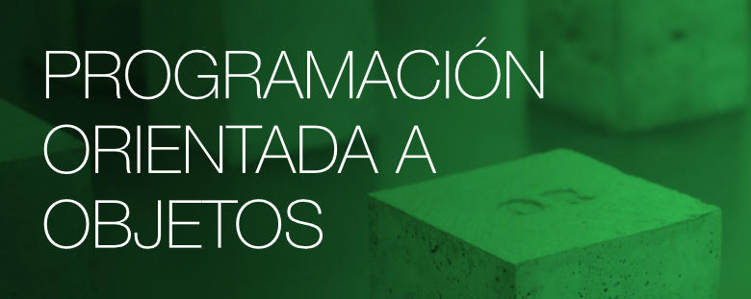
Que es POO
Qué es la Programación Orientada a Objetos, un paradigma de programación que permite desarrollar aplicaciones complejas manteniendo un código más claro y manejable que otros paradigmas anteriores.
La programación Orientada a objetos (POO) es una forma especial de programar, más cercana a como expresaríamos las cosas en la vida real que otros tipos de programación.
Al programar orientado a objetos tenemos que aprender a pensar cómo resolver los problemas de una manera distinta a como se realizaba anteriormente, en la programación estructurada.

Slide 6
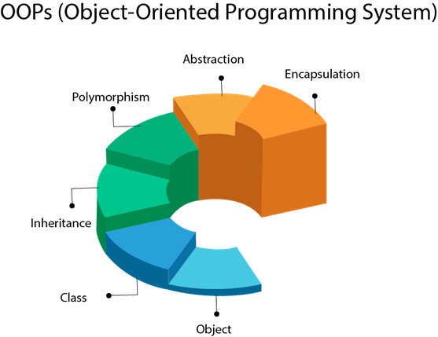
Temario C++ POO
1. Introducción Objetos
2. Abstracción
3. Lenguajes POO - Alan Kay…
4. Interfaz - Cada objeto tiene una interfaz
5. Encapsulamiento - La implementación oculta
6. Ámbito de Visibilidad
7. Reutilizar la implementación
8. Herencia: reutilización de interfaces
9. Sustitución - Relaciones es-un vs. es-como-un
10. Objetos intercambiables gracias al Polimorfismo
11 Ciclo de Vida Objetos - Creación y destrucción de objetos

Slide 7
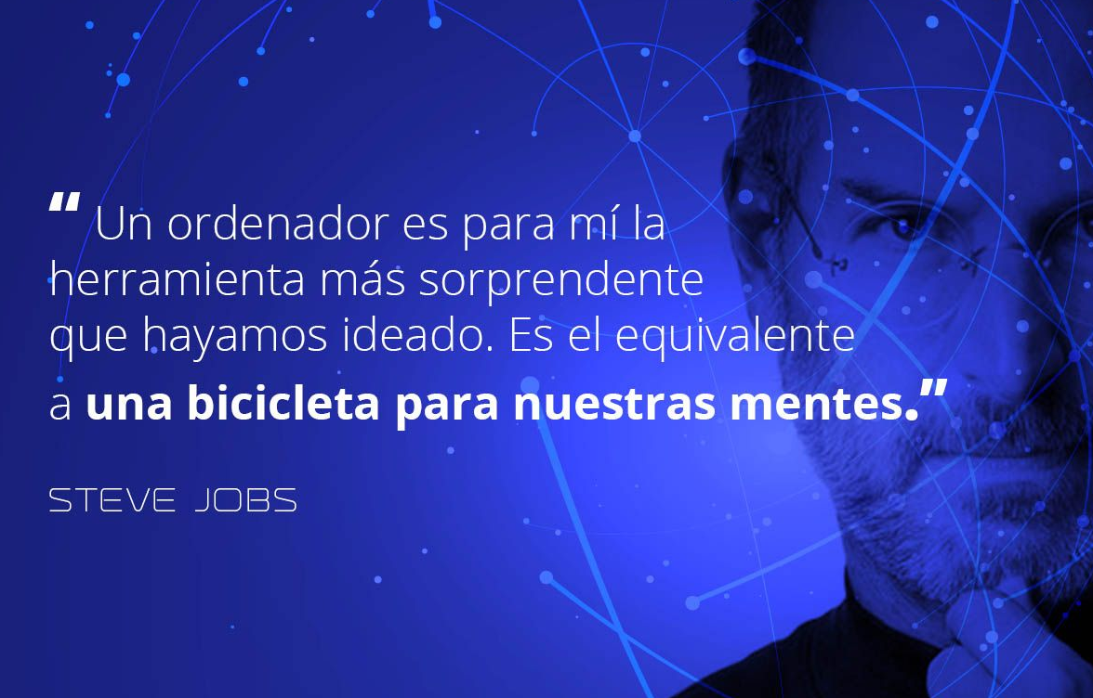
1. Introducción a los Objetos
El origen de la revolución informática ocurrió dentro de una máquina.
Por tanto, el origen de nuestros lenguajes de programación
tiende a parecerse a esa máquina.
Pero los ordenadores no son tanto máquinas como herramientas de amplificación
de la mente («bicicletas para la mente», como le gusta decir a Steve Jobs) y un medio
de expresión diferente. Como resultado, las herramientas empiezan a parecerse
menos a las máquinas y más a partes de nuestra mente, y también a otros medios de
expresión como la escritura, la pintura, la escultura, la animación y la cinematografía.
La programación orientada a objetos es parte de este movimiento hacia un uso del ordenador como medio de expresión.

Slide 8
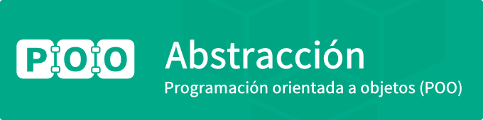
2. El progreso de abstracción
Todos los lenguajes de programación proporcionan abstracciones. Se puede afirmar que la complejidad de los problemas que se pueden resolver está directamente relacionada con el tipo y calidad de la abstracción. Por «tipo» me refiero a «¿Qué es lo que está abstrayendo?». El lenguaje ensamblador es una pequeña abstracción de la máquina subyacente. Muchos lenguajes llamados «imperativos» que siguieron (como Fortran, BASIC y C) eran abstracciones del lenguaje ensamblador. Estos lenguajes suponen grandes mejoras con respecto al lenguaje ensamblador, pero su abstracción primaria todavía requiere pensar en términos de la estructura del ordenador,en lugar de la estructura del problema que intenta resolver.
El método orientado a objetos va un paso más allá, proporcionando herramientaspara que el programador represente los elementos en el espacio del problema. Esta representación es lo suficientemente general como para que el programador no esté limitado a un tipo particular de problema. Nos referimos a los elementos en el espacio del problema, y a sus representaciones en el espacio de la solución, como «objetos» (por supuesto, necesitará otros objetos que no tengan analogías en el espacio del problema). La idea es que permita al programa adaptarse al lenguaje del problema añadiendo nuevos tipos de objetos de modo que cuando lea el código que describe la solución, esté leyendo palabras que además expresan el problema

Slide 9
Abstracción continuación….
“La idea es que permita al programa adaptarse al lenguaje del problema añadiendo nuevos tipos de objetos de modo que cuando lea el código que describe la solución, esté leyendo palabras que además expresan el problema…”
Es un lenguaje de abstracción más flexible y potente que los que haya usado antes. De esta
manera, la POO permite describir el problema en términos del problema, en lugar
de usar términos de la computadora en la que se ejecutará la solución. Sin embargo,
todavía existe una conexión con la computadora. Cada objeto se parece un poco a
una pequeña computadora; tiene un estado y operaciones que se le puede pedir que
haga. Sin embargo, no parece una mala analogía a los objetos en el mundo real; todos
ellos tienen características y comportamientos.
Algunos diseñadores de lenguajes han decidido que la programación orientada
a objetos en sí misma no es adecuada para resolver fácilmente todos los problemas
de programación, y abogan por una combinación de varias aproximaciones en lenguajes
de programación multiparadigma.

Slide 10
El progreso de la abstracción
Mecanismos de abstracción en los lenguajes de programación
INTERFAZ
[Qué] visible
Usuario del objeto
IMPLEMENTACIÓN
[Cómo] oculto
Objeto
9

Slide 11
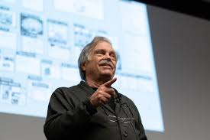
3. Lenguajes POO - Alan Kay…
Alan Kay resumió las cinco características básicas de Smalltalk, el primer lenguaje orientado a objetos con éxito y uno de los lenguajes en los que está basado C++. Esas características representan una aproximación a la programación orientada a objetos:
1. Todo es un objeto. Piense en un objeto como una variable elaborada; almacena datos, pero puede «hacer peticiones» a este objeto, solicitando que realice operaciones en sí mismo. En teoría, puede coger cualquier componente conceptual
del problema que está intentando resolver (perros, edificios, servicios, etc.) y representarlos como un objeto en su programa.
2. Un programa es un grupo de objetos enviando mensajes a otros para decirles qué hacer. Para hacer una petición a un objeto, «envía un mensaje» a ese objeto. Más concretamente, puede pensar en un mensaje como una petición de invocación a una función que pertenece a un objeto particular
3. Cada objeto tiene su propia memoria constituida por otros objetos. Visto de otra manera, puede crear un nuevo tipo de objeto haciendo un paquete que contenga objetos existentes. Por consiguiente, puede hacer cosas complejas en un programa ocultando la complejidad de los objetos.
4. Cada objeto tiene un tipo. Usando el argot, cada objeto es una instancia de una clase, en el que «clase» es sinónimo de «tipo». La característica más importante que lo distingue de una clase es «¿Qué mensajes puede enviarle?»
5. Todos los objetos de un tipo particular pueden recibir los mismos mensajes. En realidad es una frase con doble sentido, como verá más tarde. Como un objeto de tipo círculo es también un objeto de tipo figura, está garantizado que un círculo aceptará los mensajes de figura. Esto significa que puede escribir código que habla con objetos figura y automáticamente funcionará con cualquier otro objeto que coincida con la descripción de figura. Esta sustituibilidad es uno de los conceptos más poderosos en la POO.

Slide 12
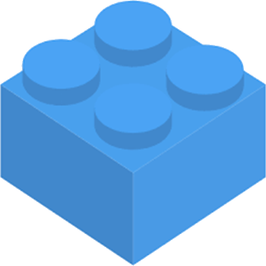
4. Interfaz - Cada objeto tiene una interfaz
Aristóteles fue probablemente el primero en hacer un estudio minucioso del concepto de tipo; él habló de «la clase de peces y la clase de pájaros». La idea de que todos los objetos, aún siendo únicos, también son parte de una clase de objetos que tienen características y comportamientos comunes se utilizó directamente en el primer lenguaje orientado a objetos, Simula-67, con su palabra reservada class que
introduce un nuevo tipo en un programa.
Los objetos idénticos, exceptuando su estado durante la ejecución del programa, se agrupan en «clases de objetos» y de ahí viene la palabra reservada class. Crear tipos de datos abstractos (clases) es un concepto fundamental en la programación orientada a objetos. Los tipos de datos abstractos trabajan casi exactamente como tipos predefinidos: puede crear variables de un tipo (llamadas objetos o instancias en el argot de la programación orientada a objetos) y manipular estas variables (llamado envío de mensajes o peticiones; envía un mensaje y el objeto decide qué hacer con él). Los miembros (elementos) de cada clase tienen algo en común: cada cuenta tiene un balance, cada cajero puede aceptar un depósito, etc. Al mismo tiempo, cada miembro tiene su propio estado, cada cuenta tiene un balance diferente, cada cajero tiene un nombre. De este modo, cada cajero, cliente, cuenta, transacción, etc., se puede representar con una única entidad en el programa de computador. Esta entidad es un objeto, y cada objeto pertenece a una clase particular que define sus características y comportamientos

Slide 13
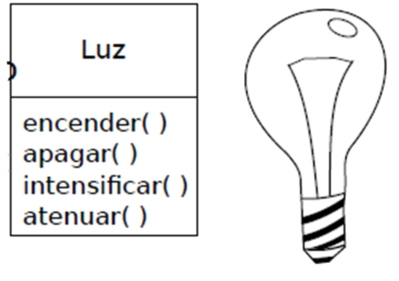
4. Cada objeto tiene una interfaz
El enfoque orientado a objetos no está limitado a la construcción de simulaciones.
Una vez establecida una clase, puede hacer tantos objetos de esta clase como quiera, y manipularlos como si fueran elementos que existen en el problema que está intentando resolver. De hecho, uno de los desafíos de la programación orientada a objetos es crear una correspondencia unívoca entre los elementos en el espacio del problema y objetos en el espacio de la solución.
Pero, ¿cómo se consigue que un objeto haga algo útil por usted? Debe haber una forma de hacer una petición al objeto para que haga algo, como completar una transacción, dibujar algo en la pantalla o activar un interruptor. Y cada objeto puede satisfacer sólo ciertas peticiones. Las peticiones que puede hacer un objeto están definidas por su intefaz, y es el tipo lo que determina la interfaz. Un ejemplo simple puede ser una representación de una bombilla:
Nombre Tipo
Interfaz
Luz luz1; luz1.encender();

Slide 14
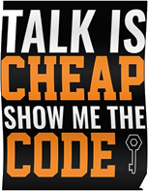
4. Cada objeto tiene una interfaz
La interfaz establece qué peticiones se pueden hacer a un objeto particular. Sin embargo, se debe codificar en algún sitio para satisfacer esta petición. Ésta, junto con los datos ocultos, constituyen la implementación. Desde el punto de vista de la programación procedural, no es complicado. Un tipo tiene una función asociada para cada posible petición, y cuando se hace una petición particular a un objeto, se llama a esa función. Este proceso normalmente se resume diciendo que ha «enviado un mensaje » (ha hecho una petición) a un objeto, y el objeto sabe qué hacer con este mensaje (ejecuta código).
Aquí, el nombre del tipo/clase es Luz, el nombre de este objeto particular de Luz es luz1, y las peticiones que se le pueden hacer a un objeto Luz son encender, apagar, intensificar o atenuar. Puede crear un objeto Luz declarando un nombre (luz1) para ese objeto. Para enviar un mensaje al objeto, escriba el nombre del objeto y conéctelo al mensaje de petición con un punto. Desde el punto de vista del usuario de una clase predefinida, eso es prácticamente todo lo que necesita para programar con objetos.
Nombre Tipo
Interfaz
Luz luz1; luz1.encender();

Slide 15

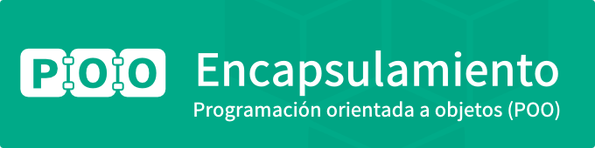
5. Encapsulamiento - La implementación oculta
Es útil distinguir entre los creadores de clases (aquellos que crean nuevos tipos de datos) y los programadores clientes (los consumidores de clases que usan los tipos de datos en sus aplicaciones). El objetivo del programador cliente es acumular una caja de herramientas llena de clases que poder usar para un desarrollo rápido de aplicaciones. El objetivo del creador de clases es construir una clase que exponga sólo lo necesario para el programador cliente y mantenga todo lo demás oculto. ¿Por qué?
Porque si está oculto, el programador cliente solo puede usarlo, lo cual significa que el creador de clases puede cambiar la parte oculta sin preocuparse de las consecuencias sobre lo demás.
En cualquier relación es importante poner límites que sean respetados por todas las partes involucradas. Cuando se crea una librería, se establece una relación con el programador-cliente, quien también es programador, porque puede estar utilizando la librería para crear a su vez una librería mayor. Si todos los miembros de una clase están disponibles para cualquiera, entonces el programador cliente puede hacer cualquier cosa con la clase y no hay forma de imponer las reglas. Incluso si quisiera que el programador cliente no manipulase directamente algunos de los miembros de su clase, sin control de acceso no hay forma de impedirlo. Nadie está a salvo.
En cualquier relación es importante poner límites que sean respetados por todas las partes involucradas. Cuando se crea una librería, se establece una relación con el programador cliente, quien también es programador, porque puede estar utilizando la librería para crear a su vez una librería mayor.
Si todos los miembros de una clase están disponibles para cualquiera, entonces
el programador cliente puede hacer cualquier cosa con la clase y no hay forma
de imponer las reglas. Incluso si quisiera que el programador cliente no manipulase
directamente algunos de los miembros de su clase, sin control de acceso
no hay forma de impedirlo. Nadie está a salvo.
Ambito de Visibilidad.

Slide 16
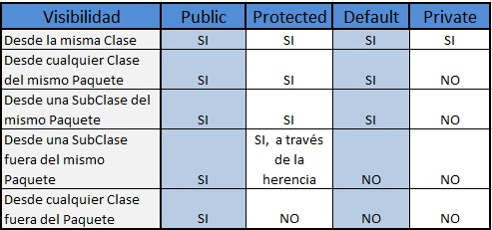
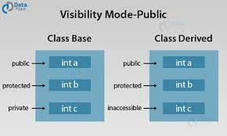
6. Ámbito de Visibilidad
Public: significa que las definiciones posteriores están disponibles para cualquiera.
Private, por otro lado, significa que nadie puede acceder a estas definiciones excepto el creador del tipo, es decir, los métodos internos de la clase. Private es una pared entre el creador de la clase y el programador cliente. Si alguien intenta acceder a un miembro privado, obtendrá un error al compilar.
Protected actúa como private, con la excepción de que las clases derivadas tienen acceso a miembros protegidos, pero no a los privados.

Slide 17

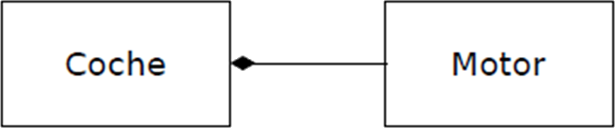
7. Reutilizar la implementación
Una vez que una clase se ha creado y probado, debería constituir (idealmente) una unidad útil de código. Sin embargo, esta reutilización no es tan fácil de conseguir como muchos esperarían; producir un buen diseño requiere experiencia y conocimientos. Pero una vez que lo tiene, pide ser reutilizado. El código reutilizado es una de las mejores ventajas de los lenguajes para programación orientada a objetos. La forma más fácil de reutilizar una clase es precisamente utilizar un objeto de esa clase directamente, pero también puede colocar un objeto de esta clase dentro de una clase nueva. Podemos llamarlo «crear un objeto miembro». Su nueva clase
puede estar compuesta de varios objetos de cualquier tipo, en cualquier combinación que necesite para conseguir la funcionalidad deseada en su nueva clase. Como está componiendo una nueva clase a partir de clases existentes, este concepto se llama composición (o de forma más general, agregación). A menudo nos referimos a la composición como una relación «tiene-un», como en «un coche tiene-un motor».

Slide 18
U10 – POO
Herencia

Slide 19
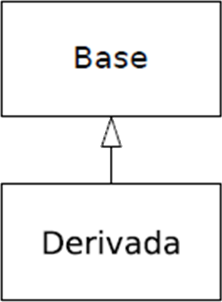
8. Herencia: reutilización de interfaces
En sí misma, la idea de objeto es una herramienta útil. Permite empaquetar datos y funcionalidad junto al propio concepto, además puede representar una idea apropiada del espacio del problema en vez de estar forzado a usar el vocabulario de la máquina subyacente.
Esos conceptos se expresan como unidades fundamentales en el lenguaje de programación mediante la palabra reservada class. Sin embargo, es una pena tomarse tantas molestias en crear una clase y verse obligado a crear una más para un nuevo tipo que tiene una funcionalidad similar. Es más sencillo si se puede usar la clase existente, clonarla, y hacerle añadidos y modificaciones a ese clon. Esto es justamente lo que hace la herencia, con la excepción de que si cambia la clase original (llamada clase base, super o padre), el «clon» modificado (llamado clase derivada, heredada, sub o hija) también refleja esos cambios.
Un tipo hace algo más que describir las restricciones de un conjunto de objetos;
también tiene una relación con otros tipos. Dos tipos pueden tener características y
comportamientos en común, pero un tipo puede contener más características que
otro y también puede manipular más mensajes (o hacerlo de forma diferente). La
herencia lo expresa de forma similar entre tipos usando el concepto de tipos base
y tipos derivados. Un tipo base contiene todas las características y comportamientos
compartidos entre los tipos derivados de él. Cree un tipo base para representar
lo esencial de sus ideas sobre algunos objetos en su sistema. A partir del tipo base,
derive otros tipos para expresar caminos diferentes que puede realizar esa parte
común.

Slide 20
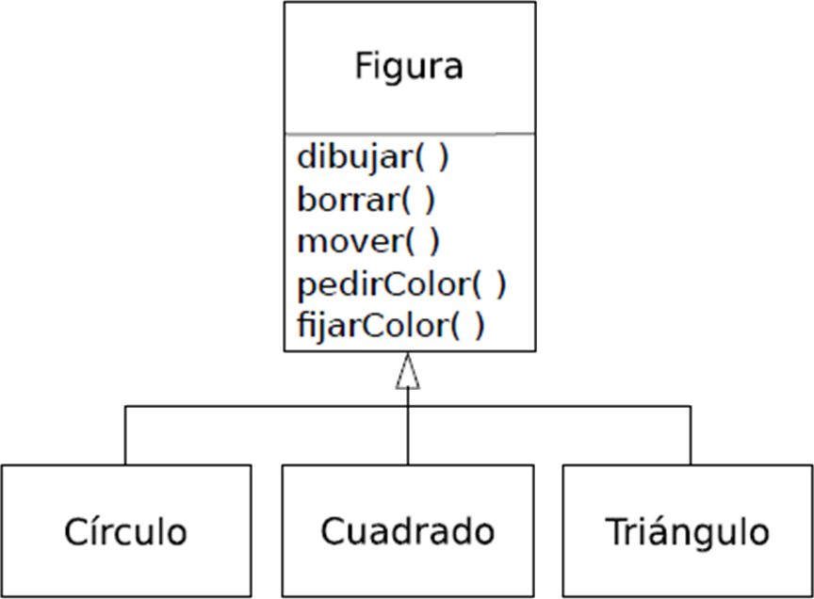
Herencia
El tipo base es figura, y cada figura tiene un tamaño, un color, una posición y así sucesivamente. Cada figura se puede dibujar, borrar, mover, colorear, etc. A partir de ahí, los tipos específicos de figuras derivan (heredan) de ella: círculo, cuadrado, triángulo, y así sucesivamente, cada uno de ellos puede tener características y comportamientos adicionales. Ciertas figuras pueden ser, por ejemplo, rotadas. Algunos comportamientos pueden ser diferentes, como cuando se quiere calcular el área de una figura. La jerarquía de tipos expresa las similitudes y las diferencias entre las figuras.
Modelar la solución en los mismos términos que el problema es tremendamente beneficioso porque no se necesitan un montón de modelos intermedios para transformar una descripción del problema en una descripción de la solución.
Con objetos, la jerarquía de tipos es el principal modelo, lleva directamente desde la descripción del sistema en el mundo real a la descripción del sistema en código.

Slide 21
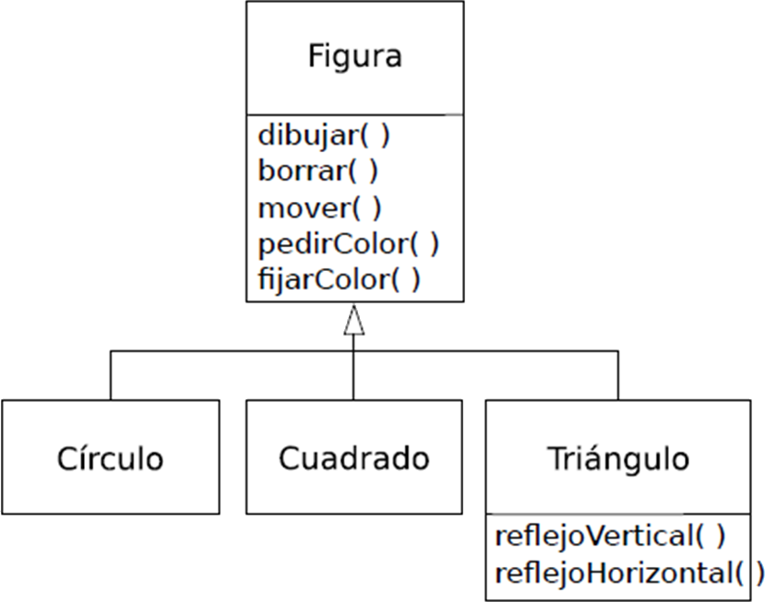
Herencia
Cuando se hereda de un tipo existente, se está creando un tipo nuevo. Este nuevo tipo contiene no sólo todos los miembros del tipo base (aunque los datos privados private están ocultos e inaccesibles), sino que además, y lo que es más importante, duplica la interfaz de la clase base. Es decir, todos los mensajes que se pueden enviar a los objetos de la clase base se pueden enviar también a los objetos de la clase derivada.
Por lo que tanto la clase base como la derivada tienen la misma interfaz, debe haber alguna implementación que corresponda a esa interfaz. Es decir, debe haber código para ejecutar cuando un objeto recibe un mensaje particular. Si simplemente hereda de una clase y no hace nada más, los métodos de la interfaz de la clase base están disponibles en la clase derivada. Esto significa que los objetos de la clase derivada no sólo tienen el mismo tipo, también tienen el mismo comportamiento, lo cual no es particularmente interesante. Hay dos caminos para diferenciar la nueva clase derivada de la clase base original. El primero es bastante sencillo: simplemente hay que añadir nuevas funciones a la clase derivada. Estas nuevas funciones no son parte de la interfaz de la clase base. Eso significa que la clase base simplemente no hace todo lo que necesitamos, por lo que se añaden más funciones.
EL Segundo será “Sobreescribir las Funciones Miembro”

Slide 22
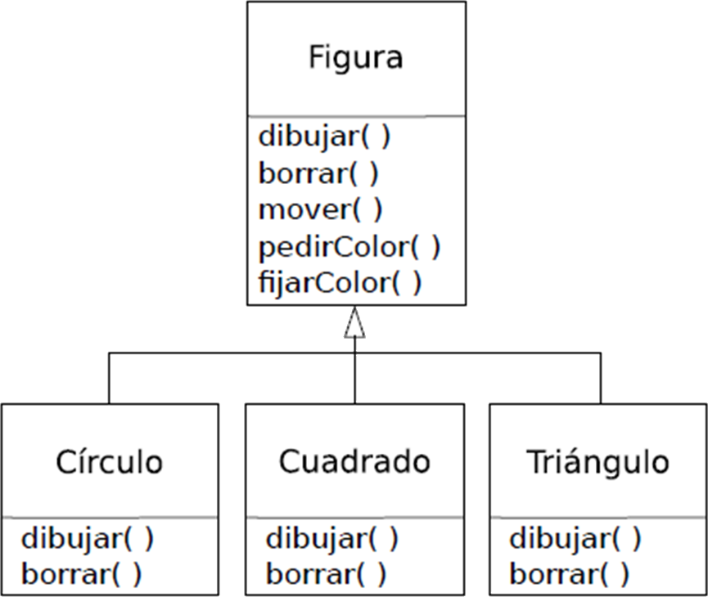
Herencia OVERRIDING(SOBREESCRITURA)
Aunque la herencia algunas veces supone que se van a añadir nuevas funciones a la interfaz, no es necesariamente cierto. El segundo y más importante camino para diferenciar su nueva clase es cambiar el comportamiento respecto de una función de una clase base existente. A esto se le llama OVERRIDING(SOBREESCRITURA) de una función.
Para reescribir una función, simplemente hay que crear una nueva definición para esa función en la clase derivada. Está diciendo, «Estoy usando la misma función de interfaz aquí, pero quiero hacer algo diferente para mi nuevo tipo».

Slide 23
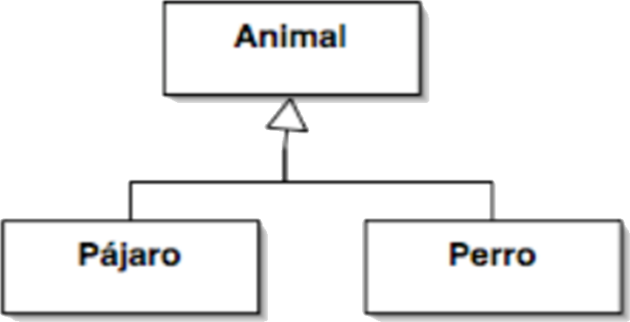
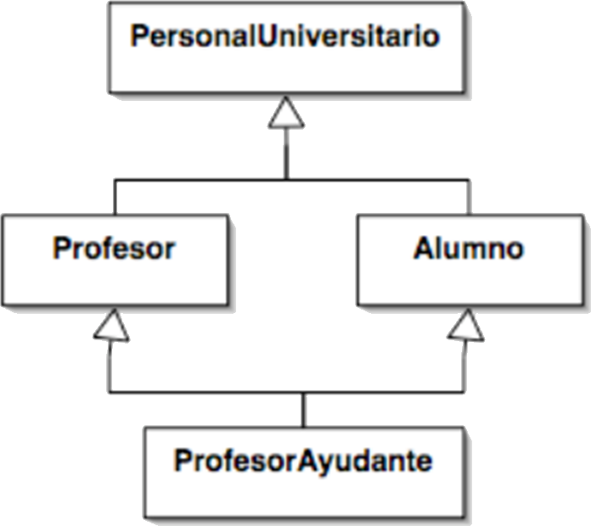
Herencia – Implementacion y mas…
Es importante aclarar que los miembros de una clase con acceso privado NO son heredables, como tampoco lo son los constructores, destructores, clases y funciones amigas, y operadores sobrecargados. A continuación se listan los 3 tipos de herencia en C++:
Herencia pública: Se refiere a la herencia en la que todos los miembros públicos y protegidos de la clase base conservan esos mismos niveles de acceso respectivamente en las clases derivadas.
ClaseDerivada : public ClaseBase
Herencia protegida: Se refiere a la herencia en la que todos los miembros públicos de la clase base adquieren el nivel de acceso protegido en las clases derivadas, mientras que los miembros protegidos conservan su nivel de acceso. Lo anterior indica que una clase derivada puede luego heredar a otra clase los miembros protegidos que heredó de su clase base.
class ClaseDerivada : protected ClaseBase
Herencia privada: Se refiere a la herencia en la que todos los miembros públicos y protegidos de la clase base adquieren el nivel de acceso privado en las clases derivadas. De ahí se desprende que una clase derivada que haya heredado mediante herencia privada no puede heredar a otras clases los miembros que ha heredado de otras clases.
class ClaseDerivada : private ClaseBase

Slide 24
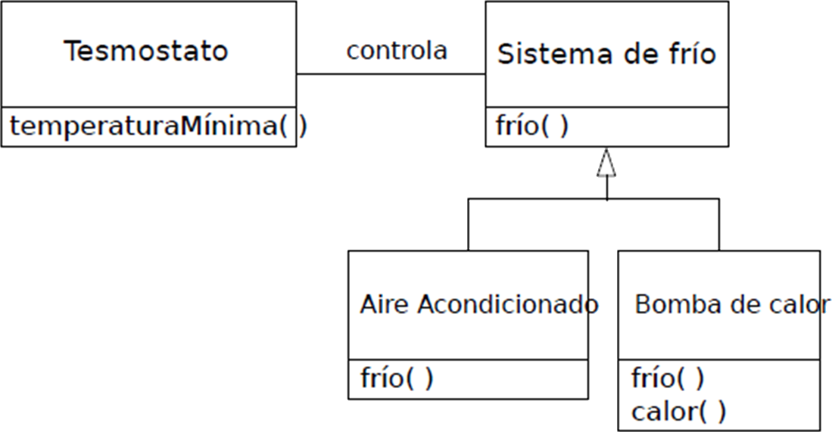
9. Sustitución - Relaciones es-un vs. es-como-un
Hay cierta controversia que puede ocurrir con la herencia: ¿la herencia debería limitarse a anular sólo funciones de la clase base (y no añadir nuevos métodos que no estén en la clase base)? Esto puede significar que el tipo derivado es exactamente el mismo tipo que la clase base dado que tiene exactamente la misma interfaz. Como resultado, se puede sustituir un objeto de una clase derivada por un objeto de la clase base. Se puede pensar como una sustitución pura, y se suele llamar principio de sustitución. En cierto modo, esta es la forma ideal de tratar la herencia. A menudo nos referimos a las relaciones entre la clase base y clases derivadas en este caso como una relación es-un, porque se dice «un círculo es una figura». Un modo de probar la herencia es determinar si se puede considerar la relación es-un sobre las clases y si tiene sentido.
Hay ocasiones en las que se deben añadir nuevos elementos a la interfaz de un tipo derivado, de esta manera se amplía la interfaz y se crea un tipo nuevo. El nuevo tipo todavía puede ser sustituido por el tipo base, pero la sustitución no es perfecta porque sus nuevas funciones no son accesibles desde el tipo base. Esta relación se conoce como es-como-un; el nuevo tipo tiene la interfaz del viejo tipo, pero también contiene otras funciones, por lo que se puede decir que es exactamente el mismo.
se debería renombrar a «sistema de control de temperatura»

Slide 25
U10 – POO
Polimorfismo

Slide 26
U10 – POO
Polimorfismo

Slide 27
10. Polimorfismo - Objetos intercambiables gracias al polimorfismo
Cuando se manejan jerarquías de tipos, se suele tratar un objeto no como el tipo específico si no como su tipo base. Esto le permite escribir código que no depende de los tipos específicos. En el ejemplo de la figura, las funciones manipulan figuras genéricas sin preocuparse de si son círculos, cuadrados, triángulos, etc. Todas las figuras se pueden dibujar, borrar y mover, pero estas funciones simplemente envían un mensaje a un objeto figura, sin preocuparse de cómo se las arregla el objeto con cada mensaje.
Semejante código no está afectado por la adición de nuevos tipos, y añadir nuevos tipos es la forma más común de extender un programa orientado a objetos para tratar nuevas situaciones. Por ejemplo, puede derivar un nuevo subtipo de figura llamado pentágono sin modificar las funciones que tratan sólo con figuras genéricas. Esta habilidad para extender un programa fácilmente derivando nuevos subtipos es importante porque mejora enormemente los diseños al mismo tiempo que reduce el coste del mantenimiento del software.

Slide 28
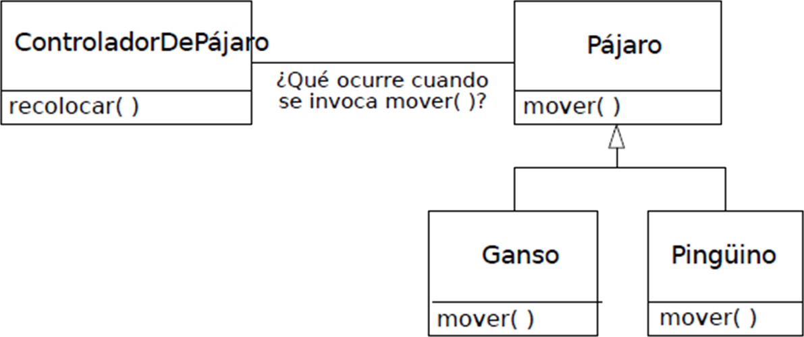
Objetos intercambiables gracias al polimorfismo
Hay un problema, no obstante, con intentar tratar un tipo derivado como sus tipos base genéricos (círculos como figuras, bicicletas como vehículos, cormoranes como pájaros, etc). Si una función va a indicar a una figura genérica que se dibuje a sí misma, o a un vehículo genérico que se conduzca, o a un pájaro genérico que se mueva, el compilador en el momento de la compilación no sabe con precisión qué pieza del código será ejecutada.
Este es el punto clave - cuando el mensaje se envía, el programador no quiere saber qué pieza de código será ejecutada; la función dibujar() se puede aplicar a un círculo, un cuadrado, o un triángulo, y el objeto ejecutará el código correcto dependiendo de tipo específico.
Si no sabe qué pieza del código se ejecuta, ¿qué hace? Por ejemplo, en el siguiente diagrama el objeto ControladorDePájaro trabaja con los objetos genéricos Pájaro, y no sabe de qué tipo son exactamente.
Esto es conveniente desde la perspectiva del ControladorDePájaro, porque no hay que escribir código especial para determinar el tipo exacto de Pájaro con el que está trabajando, o el comportamiento del Pájaro.
Entonces, ¿qué hace que cuando se invoca mover() ignorando el tipo específico de Pájaro, puede ocurrir el comportamiento correcto (un Ganso corre, vuela, o nada, y un Pingüino corre o nada)?

Slide 29
Objetos intercambiables gracias al polimorfismo
La respuesta es el primer giro en programación orientada a objetos: el compilador no hace una llamada a la función en el sentido tradicional. La llamada a función generada por un compilador no-OO provoca lo que se llama una ligadura temprana (early binding), un término poco oído antes porque nunca ha pensado en que hubiera ninguna otra forma. Significa que el compilador genera una llamada al nombre de la función específica, y el enlazador resuelve esta llamada con la dirección absoluta del código que se ejecutará. En POO, el programa no puede determinar la dirección del código hasta el momento de la ejecución, de modo que se necesita algún otro esquema cuando se envía un mensaje a un objeto genérico. Para resolver el problema, los lenguajes orientados a objetos usan el concepto de ligadura tardía (late binding). Cuando envía un mensaje a un objeto, el código invocado no está determinado hasta el momento de la ejecución. El compilador se asegura de que la función existe y realiza una comprobación de tipo de los argumentos y el valor de retorno (el lenguaje que no realiza esta comprobación se dice que es débilmente tipado), pero no sabe el código exacto a ejecutar.

Slide 30
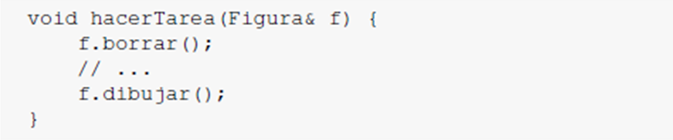
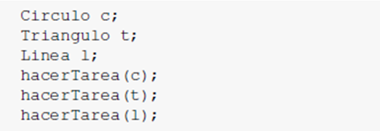
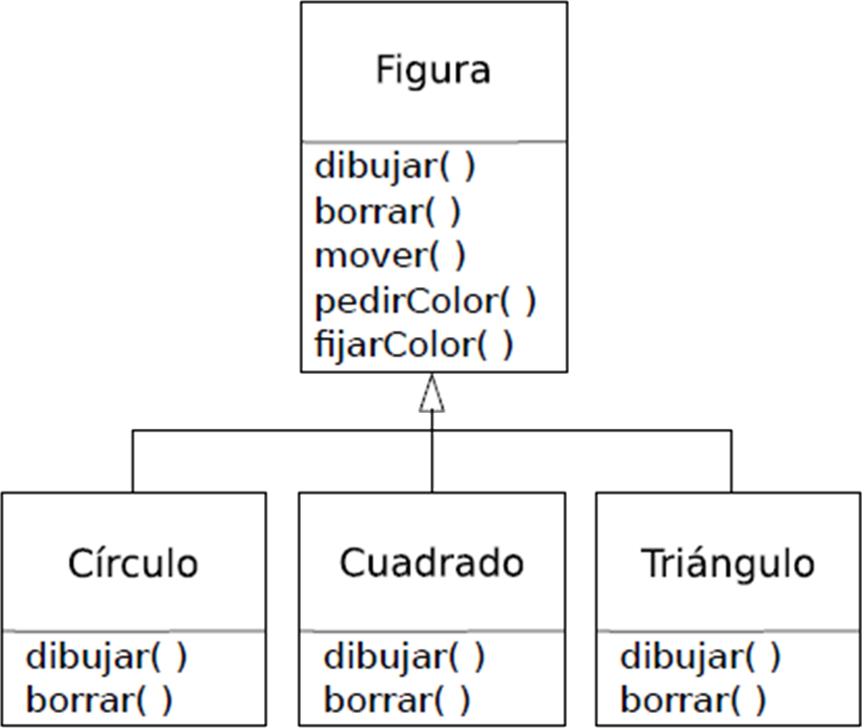
Objetos intercambiables gracias al polimorfismo (Métodos Virtuales)
Para llevar a cabo la ligadura tardía, el compilador de C++ inserta un trozo especial de código en lugar de la llamada absoluta. Este código calcula la dirección del cuerpo de la función, usando información almacenada en el objeto Cuando envía un mensaje a un objeto, el objeto comprende realmente qué hacer con el mensaje. Es posible disponer de una función que tenga la flexibilidad de las propiedades de la ligadura tardía usando la palabra reservada virtual En C++, debe recordar añadir la palabra reservada virtual porque, por defecto, los métodos no se enlazan dinámicamente. Los métodos virtuales le permiten expresar las diferencias de comportamiento en clases de la misma familia. Estas diferencias son las que causan comportamientos polimórficos. En C++, debe recordar añadir la palabra reservada virtual porque, por defecto, los métodos no se enlazan dinámicamente. Los métodos virtuales le permiten expresar las diferencias de comportamiento en clases de la misma familia. Estas diferencias son las que causan comportamientos polimórficos.
Para demostrar el polimorfismo, queremos escribir una única pieza de código que ignore los detalles específicos de tipo y hable sólo con la clase base. Este código está desacoplado de la información del tipo específico, y de esa manera es más simple de escribir y más fácil de entender. Y, si tiene un nuevo tipo - un Hexágono, por ejemplo - se añade a través de la herencia, el código que escriba funcionará igual de bien para el nuevo tipo de Figura como para los tipos anteriores. De esta manera, el programa es extensible.

Slide 31
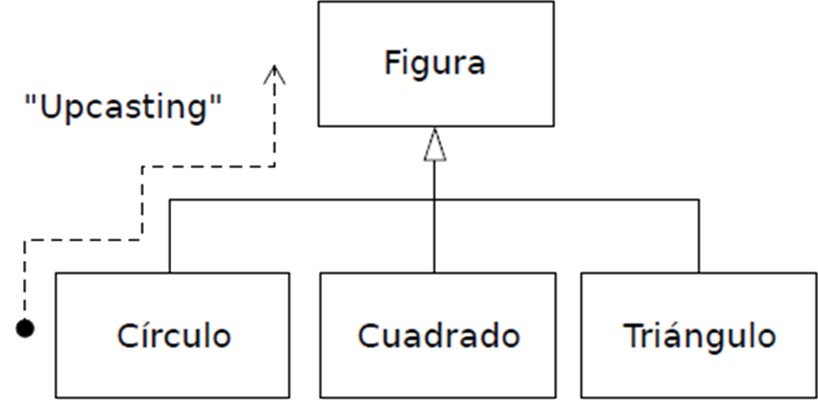
Polimorfismos - Upcasting
Lo que está ocurriendo aquí es que está pasando un Círculo a una función que espera una Figura. Como un Círculo es una Figura se puede tratar como tal por parte de hacerTarea(). Es decir, cualquier mensaje que pueda enviar hacerTarea() a una Figura, un Círculo puede aceptarlo. Por eso, es algo completamente lógico y seguro. A este proceso de tratar un tipo derivado como si fuera su tipo base se le llama upcasting (moldeado hacia arriba). El nombre cast (molde) se usa en el sentido de adaptar a un molde y es hacia arriba por la forma en que se dibujan los diagramas de clases para indicar la herencia, con el tipo base en la parte superior y las clases derivadas colgando debajo. De esta manera, moldear un tipo base es moverse hacia arriba por el diagrama de herencias: «upcasting»

Slide 32
Polimorfismos - Upcasting
Observe que no dice «Si es un Círculo, haz esto, si es un Cuadrado, haz esto otro, etc.». Si escribe un tipo de código que comprueba todos los posibles tipos que una Figura puede tener realmente, resultará sucio y tendrá que cambiarlo cada vezque añada un nuevo tipo de Figura. Aquí, sólo dice «Eres una figura, sé que te puedes borrar() y dibujar() a ti misma, hazlo, y preocúpate de los detalles». Lo impresionante del código en hacerTarea() es que, de alguna manera, funciona bien. Llamar a dibujar() para un Círculo ejecuta diferente código que cuando llama a dibujar() para un Cuadrado o una Línea, pero cuando se envía el mensaje dibujar() a un Figura anónima, la conducta correcta sucede en base en el tipo real de Figura. Esto es asombroso porque, como se mencionó anteriormente, cuando el compilador C++ está compilando el código para hacerTarea(), no sabe exactamente qué tipos está manipulando. Por eso normalmente, es de esperar que acabe invocando la versión de borrar() y dibujar() para Figura, y no para el Círculo, Cuadrado, o Línea específico. Y aún así ocurre del modo correcto a causa del polimorfismo. El compilador y el sistema se encargan de los detalles; todo lo que necesita saber es que esto ocurre y lo que es más importante, cómo utilizarlo en sus diseños. Si un método es virtual, entonces cuando envíe el mensaje a un objeto, el objeto hará lo correcto, incluso cuando esté involucrado el upcasting.

Slide 33
Polimorfismo - Tipos
Basicamente existen 3 tipos de polimorfismo:
Sobrecarga: El más conocido y se aplica cuando existen funciones con el mismo nombre en clases que son completamente independientes una de la otra.
Paramétrico: Existen funciones con el mismo nombre pero se usan diferentes parámetros (nombre o tipo). Se selecciona el método dependiendo del tipo de datos que se envíe.
Inclusión: Es cuando se puede llamar a un método sin tener que conocer su tipo, así no se toma en cuenta los detalles de las clases especializadas, utilizando una interfaz común.

Slide 34
U10 – POO
Polimorfismo Enlace temprano y enlace tardío en C++
Off-Topic

Slide 35
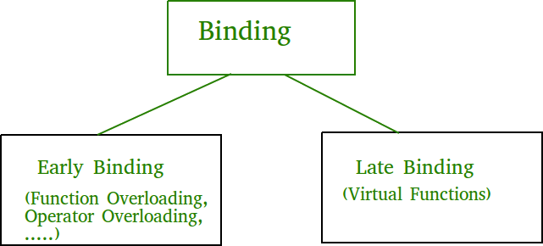
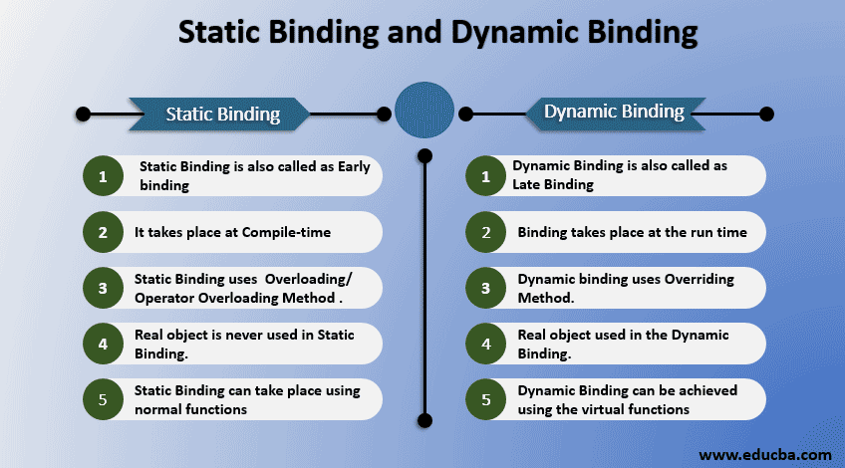
Enlace temprano y enlace tardío en C++
El enlace se refiere al proceso de conversión de identificadores (como nombres de variables y de rendimiento) en direcciones. El enlace se realiza para cada variable y funciones. Para las funciones, significa que hacer coincidir la llamada con la definición correcta de la función por parte del compilador. Se lleva a cabo en tiempo de compilación o en tiempo de ejecución.
Enlace temprano (polimorfismo en tiempo de compilación) Como su nombre indica, el compilador (o enlazador) asocia directamente una dirección a la llamada a la función. Reemplaza la llamada con una instrucción de lenguaje de máquina que le dice al mainframe que salte a la dirección de la función.
De forma predeterminada, el enlace anticipado ocurre en C++.
Enlace tardío : (Polimorfismo en tiempo de ejecución) En esto, el compilador agrega código que identifica el tipo de objeto en tiempo de ejecución y luego hace coincidir la llamada con la definición de función correcta (consulte esto para obtener más detalles). Esto se puede lograr declarando una función virtual.

Slide 36
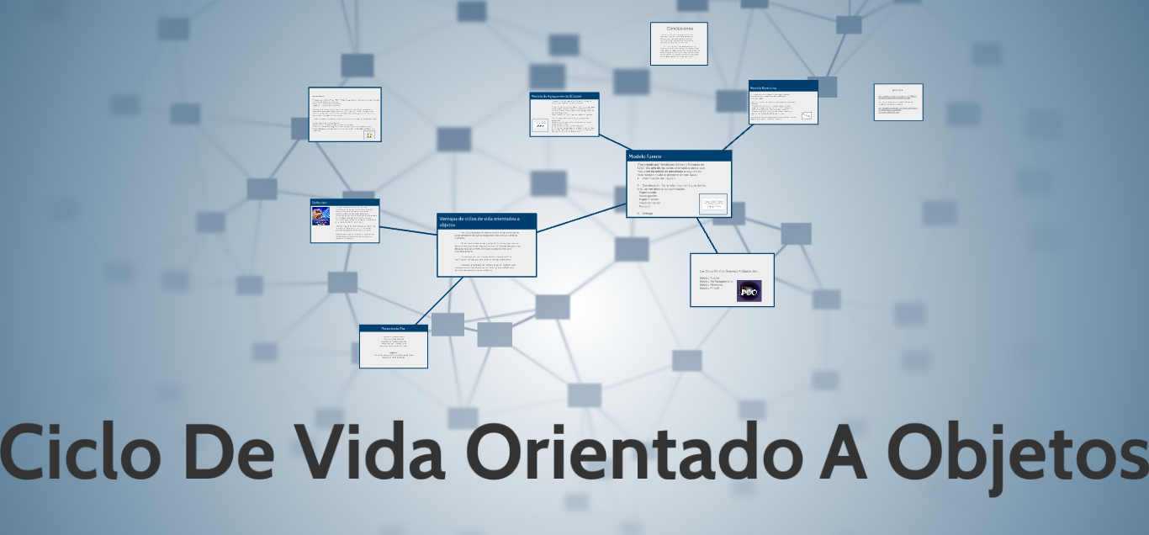
11 Ciclo de Vida Objetos - Creación y destrucción de objetos
Es especialmente importante la forma en que se crean y se destruyen los objetos. ¿Dónde está el dato para un objeto y cómo se controla la vida de este objeto? Diferentes lenguajes de programación usan distintas filosofías al respecto. C++ adopta el enfoque de que el control de eficiencia es la cuestión más importante, pero eso delega la elección al programador. Para una velocidad máxima de ejecución, el almacenamiento y la vida se determinan mientras el programa se escribe, colocando los objetos en la pila o en almacenamiento estático.
Usar la pila o el área de almacenamiento estático fija una prioridad en la rapidez de asignación y liberación de memoria, que puede ser valioso en algunas situaciones. Sin embargo, se sacrifica flexibilidad porque se debe conocer la cantidad exacta, vida, y tipo de objetos mientras el programador escribe el programa.
El segundo enfoque es crear objetos dinámicamente en un espacio de memoria llamado montón (heap). En este enfoque no se sabe hasta el momento de la ejecución cuántos objetos se necesitan, cuál será su ciclo de vida, o su tipo exacto. Estas decisiones se toman de improviso mientras el programa está en ejecución. Si necesita un nuevo objeto, simplemente creelo en el montículo cuando lo necesite, usando la palabra reservada new. Cuando ya no necesite ese espacio de almacenamiento, debe liberarlo usando la palabra reservada delete.
Pero esto… en la Parte II

Slide 37
Conclusiones
Lo que conocemos por P.O.O. no es un conjunto de rasgos añadidos a los lenguajes de programación. Más bien es un nuevo modo de organizar el pensamiento acerca del modo de descomponer problemas y desarrollar soluciones de programación.
La POO ve un programa como un conjunto de agentes débilmente acoplados (objetos). Cada objeto es responsable de un cjto de tareas. La computación se realiza gracias a la interacción de estos objetos. Por tanto, en cierto sentido, programar consiste en simular un modelo del universo.
Un objeto es una encapsulación de un estado (valores de los datos) y comportamiento (operaciones). Así, un objeto es en muchos sentidos similar a un ordenador de propósito específico.
El comportamiento de los objetos viene dictado por su clase. Todos los objetos son instancias de alguna clase. Todas las instancias de la misma clase se comportarán de un modo similar (invocarán el mismo método) en respuesta a una petición similar.
La interpretación de un mensaje es decidida por el objeto, y puede diferir de una clase de objeto a otra.

Slide 38
Conclusiones
Las clases pueden enlazarse unas a otras mediante la noción de jerarquías de herencia. En estas jerarquías, datos y comportamiento asociados con clases más altas en la jeraquía pueden ser accedidas y usadas por clases que descienden de ellas.
El diseño de un programa OO es como organizar una comunidad de individuos. Cada miembro de la comunidad tiene ciertas responsabilidades. El cumplimiento de las metas de la comunidad como un todo viene a través del trabajo de cada miembro y de sus interacciones.
Mediante la reducción de la interdependencia entre componentes software, la POO permite el desarrollo de sistemas sw reutilizables. Estos componentes pueden ser creados y testados como unidades independientes, aisladas de otras porciones de la aplicación software.

Slide 39
Conclusiones
Los componentes reutilizables permiten al programador tratar con problemas a un nivel de abstracción superior. Podemos definir y manipular objetos simplemente en términos de mensajes, ignorando detalles de implementación. Este principio de ‘ocultación de información’ ayuda en la comprensión y construcción de sistemas seguros. También favorece la mantenibilidad del sistema.
Se ha comprobado que a las personas con ciertos conocimientos tradicionales sobre computación les resulta más difícil aprender los nuevos conceptos que aporta la P.O.O. que a aquéllos que no saben nada, ya que el modo de razonar a la hora de programar es una metáfora del modo de razonar en el mundo real.
La P.O.O. está fuertemente ligada a la Ingeniería del Software, con el objetivo de conseguir aplicaciones de mayor calidad.

Slide 40
Bibliografía
Cachero et. al.
Introducción a la programación orientada a Objetos
Capítulo 1
Timothy Budd. An introduction to OO Programming. 3rd Edition. Addison Wesley, 2002
Capítulos 1 y 2
Bertrand Meyer. Object Oriented Software Construction
Thinking in C++ / Thinking in Java (online)

Slide 41
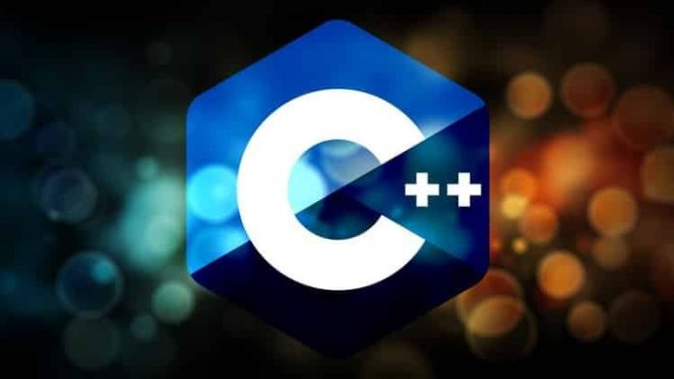
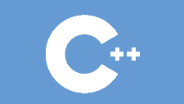
Muchas Gracias.
Algoritmos y Estructuras de Datos I

